Slide 1
Dirección de Personas: GFDP01
David Chacón Cisterna Ingeniero en Administración, m. Administración Pública (ULagos) Profesor (c) para la educación técnico profesional con especialidad en Administración (UACh) Diplomado en Liderazgo Social - Diploma en Gobierno y Gestión Pública.
david.chacon03@inacapmail.cl

Slide 2
Dirección de Personas
Unidad I:
Employer Branding
Notes:
En la clase anterior…
Demografía, envejecimiento, psicología del ciclo vital, adaptación y adaptabilidad.
Sensibilización del trabajo.
“La cooperación social es nuestra clave para la supervivencia y la reproducción”.
- Sapiens, Yuval Noah Harari

Slide 3
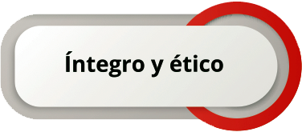
El Desarrollo Personal y Profesional
Dirección de Personas / GFDP01 / David Chacón Cisterna
Notes:
En la clase anterior…
Zenon de Citio. Dos oídos una boca.
La comunicación. Comunicación efectiva. Hablar asertivo, escucha activa.
El proceso comunicativo.
La interpretación de la realidad.
Las 6 palabras…
Comunicación en el trabajo, ascendente y descendente.

Slide 4
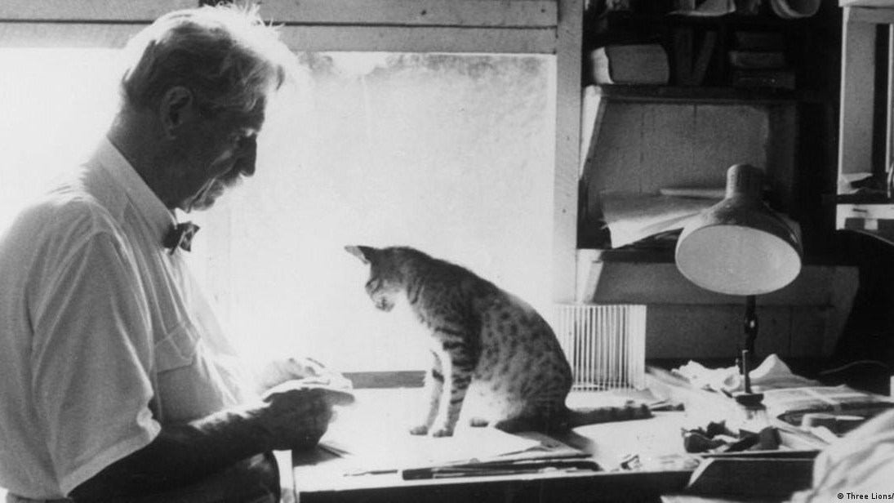
“El éxito no es la clave de la felicidad. La felicidad es la clave del éxito. Si amas lo que haces, tendrás éxito”.
- Albert Schweitzer
Notes:
Albert Schweitzer. 1875-1965. Médico, filósofo y teólogo. Luterano. Alemán, francés (Alsacia y Lorena).
Tío de JP Sartre.
Reverencia por la vida.

Slide 5
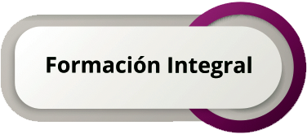
Salario Emocional
CONCEPTO
“Conceptos asociados a la retribución de un empleado en los que se incluyen cuestiones de carácter no económico y cuyo fin es satisfacer las necesidades personales, familiares y profesionales del trabajador, mejorando la calidad de vida del mismo y fomentando la conciliación laboral” – AEC
Dirección de Personas / GFDP01 / David Chacón Cisterna
Notes:
Agencia Española para la Calidad.

Slide 6
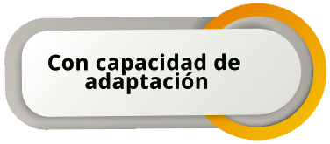
Ventajas de un Salario Emocional Adecuado
Bajos índices de rotación del personal.
Reducción de gastos en la gestión de personas.
Bajos niveles de ausentismo
Empleados satisfechos, con elevados índices de productividad y competitividad.
Altos niveles de especialización.
Sensación de Bienestar y Completitud.
Sentido ético de la función laboral.
Dirección de Personas / GFDP01 / David Chacón Cisterna

Slide 7
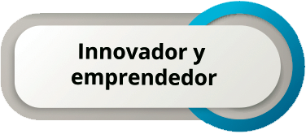
Ideas de Salario Emocional
Flexibilidad Laboral. (Teletrabajo, nomadismo).
Conciliación efectiva.
Planes de capacitación, desarrollo y promoción.
Planes de Inclusión y Participación.
Responsabilidad Social en sintonía con los tiempos.
Reconocimientos y estímulos permanentes.
Dirección de Personas / GFDP01 / David Chacón Cisterna

Slide 8
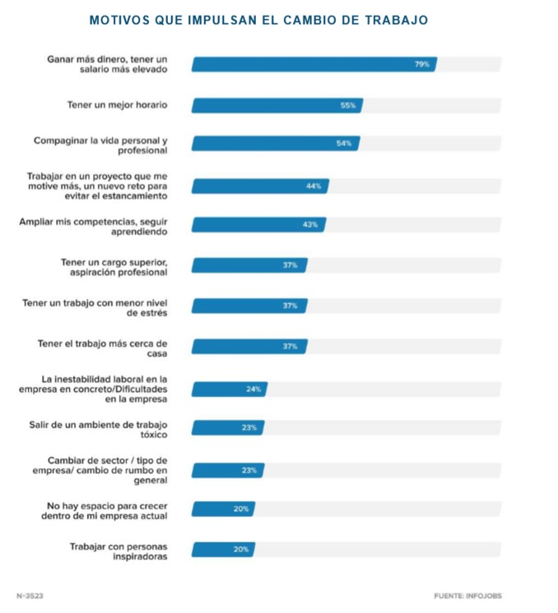
¿Cuándo cambiar de trabajo?

Slide 9
Quiet Quitting. Renuncia Silenciosa.
La Renuncia Silenciosa, es un concepto utilizado para referirse a un trabajador que realiza lo que se espera de una posición laboral. Nada más ni nada menos.
Implica recompensar por sobre el trabajo, el tiempo dedicado a la realización familiar, social y personal.
Trabajar para vivir, no vivir para trabajar.

Slide 11
Bibliografía
Ambler, T., y Barrow, S. (1996). The Employer Brand. Journal of Brand Management, 4(3), 185-206. doi: 10.1057/bm.1996.42.
Assens, Jordi. (2012). Huevos con Beicon. Cómo lograr el compromiso de sus empleados con la empresa. Cómo gestionar su propio compromiso como empleado. Granica, España.
Baguer, Ángel (2001) Un Timón en la Tormenta. Cómo implantar con sencillez la gestión de los recursos humanos. Díaz Santos, España.
Rodríguez-Tarodo, Recuero y Blasco (2018). Employer Branding: atraer y comprometer el talento en 5 pasos. Pearson Educación S.A, España.
Dirección de Personas / GFDP01 / David Chacón Cisterna

